Slide 1

可分离变量的微分方程
如果一个一阶微分方程能写成
g(y)dy = f(x)dx
的形式, 那么原方程就称为可分离变量的微分方程.
可分离变量的微分方程的解法
(1)分离变量:
将方程写成 g(y)dy = f(x)dx 的形式;
(2)两端积分:
设积分后得 G(y)=F(x)+C —— 隐式(通)解.
(3)求显式解:
如果可由方程 G(y)=F(x)+C 解出
y=y(x) 或 x=x(y),
则求出显式解 y=y(x) 或 x=x(y).
首页
上页
返回
下页
结束
铃

Slide 2
解
分离变量得
两边积分得
即 ln|y|=x²+C₁,

Slide 3
例2 铀的衰变速度与当时未衰变的原子的含量M成正比. 已知t=0时铀的含量为M₀, 求在衰变过程中铀含量M(t)随时间t变化的规律.
解
根据题意, 得微分方程
即 lnM=−λt+lnC,
也即 M=Ce^{− λt}.
由初始条件, 得M₀=Ce⁰=C,
所以铀含量M(t)随时间t变化的规律M=M₀e ^{− λt} .
初始条件为M|_{t=0}=M₀.
将方程分离变量, 得
两边积分, 得

Slide 4
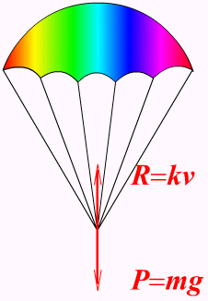
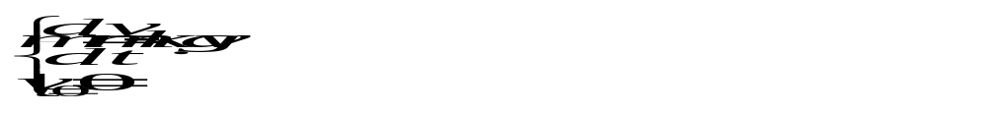
例3 设降落伞从跳伞塔下落后, 所受空气阻力与速度成正比, 并设降落伞离开跳伞塔时速度为零. 求降落伞下落速度与时间的函数关系.
解
设降落伞下落速度为v(t).
根据题意得初值问题
提示:
降落伞所受外力为F=mg−kv(k为比例系数).
牛顿第二运动定律F=ma.

Slide 5
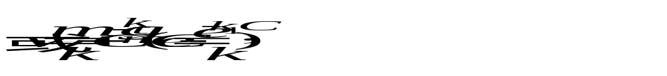

例3 设降落伞从跳伞塔下落后, 所受空气阻力与速度成正比, 并设降落伞离开跳伞塔时速度为零. 求降落伞下落速度与时间的函数关系.
两边积分得
解
设降落伞下落速度为v(t).
根据题意得初值问题
将初始条件v|_{t=0}=0代入上式得
于是降落伞下落速度与时间的函数关系为
将方程分离变量得

Slide 6
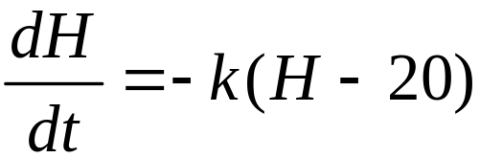
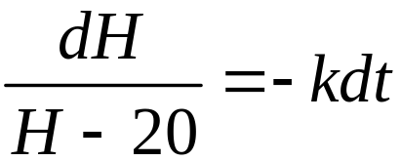
例4 当一次谋杀发生后, 尸体的温度从原来的 37⁰C 按照
牛顿冷却定律开始下降. 假设两小时后尸体温度变为 35⁰C,
并且假定周围空气的温度保持 20⁰C 不变, 试求尸体温度 H 随时间 t 的变化规律. 又如果尸体被发现时的温度是 30⁰C, 时间
是下午 4 点整, 那么谋杀是何时发生的？
解
由题设得微分方程
分离变量得
牛顿冷却定律
一个物体的温度变化速度与该物体的温度和其所在介质
的温度的差值成正比.

Slide 7
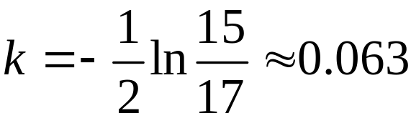

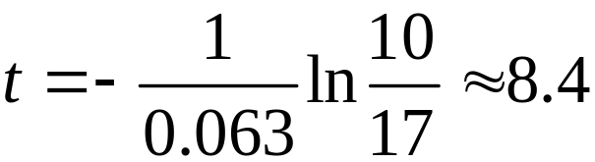

例4 当一次谋杀发生后, 尸体的温度从原来的 37⁰C 按照
牛顿冷却定律开始下降. 假设两小时后尸体温度变为 35⁰C,
并且假定周围空气的温度保持 20⁰C 不变, 试求尸体温度 H 随时间 t 的变化规律. 又如果尸体被发现时的温度是 30⁰C, 时间
是下午 4 点整, 那么谋杀是何时发生的？
解
由题设得微分方程
由 t=2, H=35, 得
分离变量得
求得
当 H=30 时, 得
两边积分得
由 t=0, H=37,
得 C=17,
谋杀是在上午7点36分发生的.

Slide 8
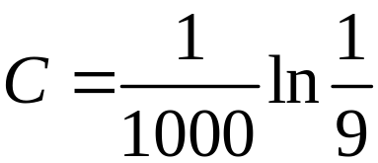

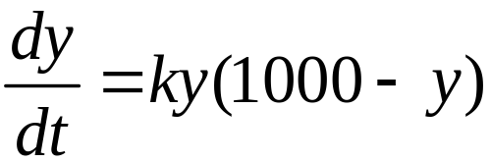
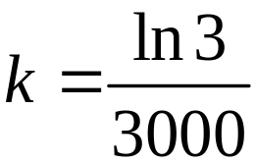

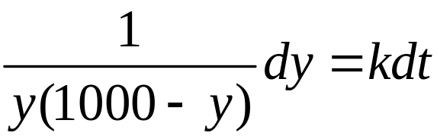
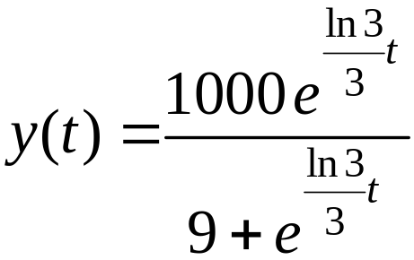
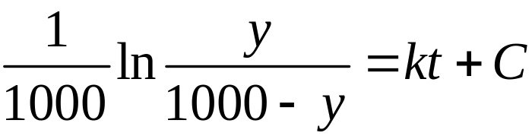
例5 在某池塘内养鱼, 该池塘最多能养鱼1000尾. 在时刻
t, 鱼数 y 是时间 t 的函数 y(t), 其变化率与鱼数 y 及1000−y 成
正比. 已知在池塘内放养鱼100尾, 3个月后池塘内有鱼 250尾,
求放养 t 月后池塘内鱼数 y(t) 的公式.
解
由题设得微分方程
得
由
由
得
分离变量得
鱼数 y(t) 的公式为
两边积分得

Slide 9
作 业
微分方程作业2

